Slide 1
实验二 数据选择器及其应用
实验目的
1、学习使用大规模数字功能模块设计组合逻辑电路。
2、了解数据选择器的电路结构和特点，掌握其逻辑功能。
实验原理
在数字信号的传输过程中，有时需要从一组输入数据中选出某一个，这时就需要用到“数据选择器”这种逻辑电路。
数据选择器又称多路开关，是一种重要的组合逻辑电路。它具有多路输入、单路输出，能在通道选择信号（或称为地址码）的控制下，从多路输入中选择任何一路信号输出。
此外，数据选择器还可以完成其他的逻辑功能，例如函数发生器、桶形移位器、并/串转换器、波形产生器等。

Slide 2
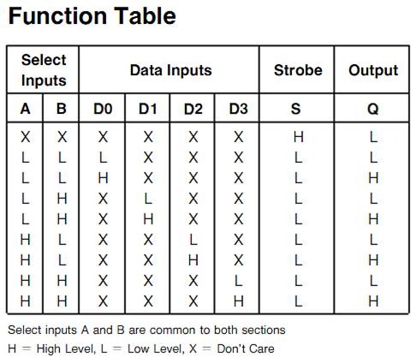


（实验原理）
74153为双四选一数据选择器，它包含两个完全相同的四选一数据选择器，管脚图如图2-1所示。其中D0、D1、D2、D3为数据输入端，Q为输出端，A、B为两个数据选择器公共的选择输入端（也叫地址输入端）。S1、S2是电路的选通端，当为低电平时，对应的数据选择器才能够工作。图2-2为74153的功能表。
1
S1
VCC
16
2
B
S2
15
3
D3
A
14
4
D2
D3
13
5
D1
D2
12
6
D0
D1
11
7
Q1
D0
10
8
GND
Q2
9
74153
图2-1 74153管脚图
图2-2 74153功能表

Slide 3
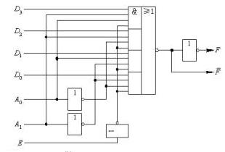
（实验原理）
四选一数据选择器的逻辑表达式为：
当BA=00时，Q=D₀；BA=01时，Q=D₁；BA=10时，Q=D₂；BA=11时，Q=D₃，这样就起到了数据选择的作用。
根据以上的表达式，可以直接用门电路设计出数据选择器，图2-3即为用门电路设计的四选一数据选择器，其中E为电路使能端。
图2-3 门电路实现的四选一数据选择器

Slide 4
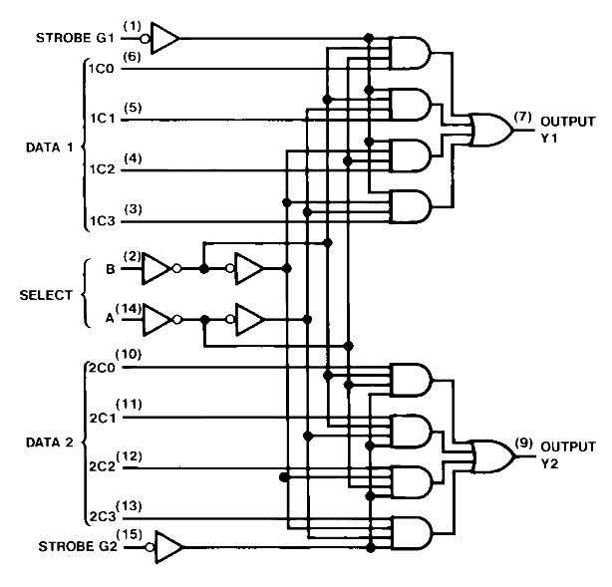
（实验原理）
74153内部逻辑图如图2-4所示：
图2-4 74153内部逻辑图

Slide 5
实验内容
1、用实验方法作出74153的真值表，了解其功能。
2、用74153实现下列函数，画出接线图，列出实验数据表。
3、用74153实现一位二进制数码比较器，对X、Y两个一位二进制数进行比较，根据输出结果来判断X、Y的大小。当X>Y时，Q₁=1，Q₂=0；当X<Y时，Q₁=0，Q₂=1；当X=Y时，Q₁=Q₂=0。画出接线图，并将实验结果记录下来。
4、（选做）用74153及门电路实现一位全加器，用逻辑开关分别控制全加器输入A、B、CI，用LED指示灯显示出全加器输出S、CO。画出接线图，验证其功能，并将实验结果记录下来。（可参考图2-6，也可自己设计）

Slide 6
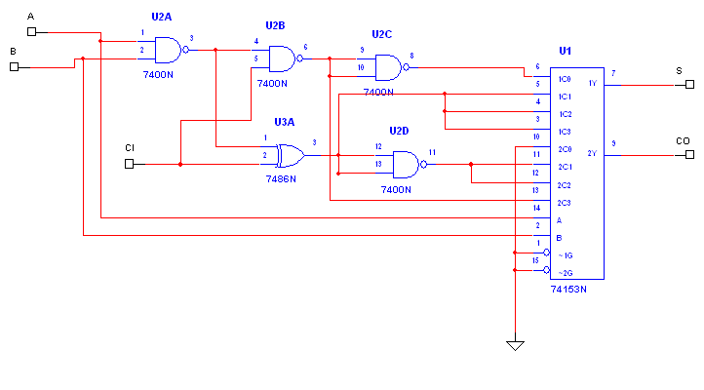
（实验内容）
思考题
如何将74153扩展成八选一数据选择器，以及如何给这个八选一数据选择器设计选通控制端。
图2-6 由数据选择器和门电路实现一位全加器

Slide 7
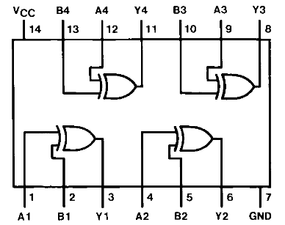
（实验内容）
图2-7 异或门7486管脚图

Slide 8

谢谢大家！

